Slide 1


UBND PHƯỜNG PHÚC LỢI
TRƯỜNG MẦM NON HOA SỮA
LĨNH VỰC PHÁT TRIỂN THẨM MỸ
HOẠT ĐỘNG: ÂM NHẠC
ĐỀ TÀI: CÁI MŨI

Slide 2
HOẠT ĐỘNG 1

Slide 3

VẬN ĐỘNG CƠ THỂ:THEO NHẠC

Slide 4
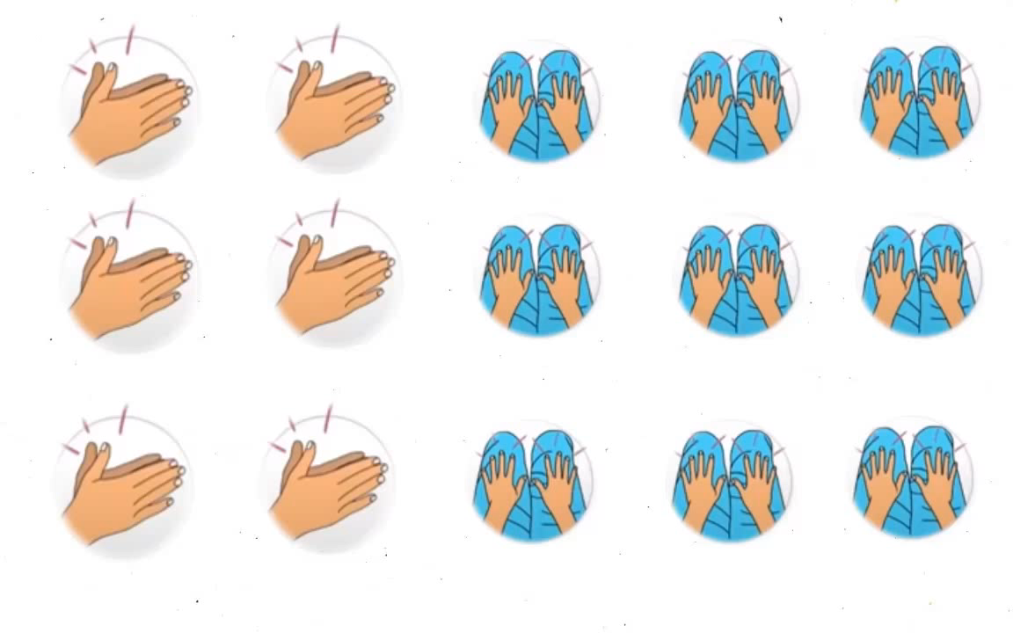

Slide 5




HOẠT ĐỘNG 2: DẠY HÁT CÁI MŨI

Slide 6



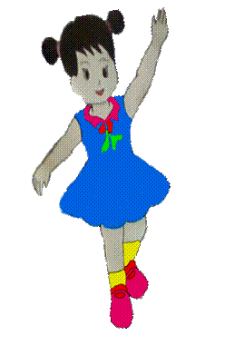



HOẠT ĐỘNG 3 NGHE HÁT : KHÁM TAY

Slide 7
HOẠT ĐỘNG 4: TRÒ CHƠI ÂM NHẠC

